Slide 1
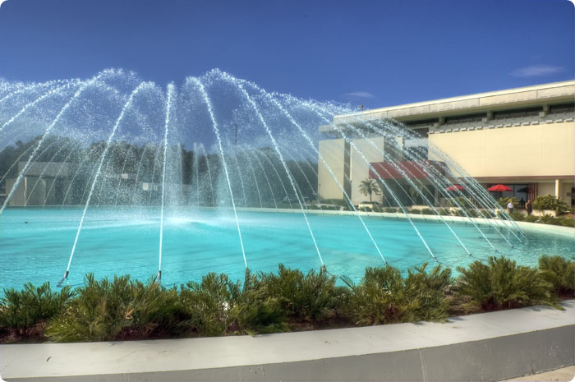
স্বাগতম

Slide 2
মোঃ আবু সাঈদ
প্রভাষক-যুক্তিবিদ্যা
h‡kvi wk¶v †evW© g‡Wj ¯‹zj GÛ K‡jR
E-mail: abusayedjsmsc1@ gmail.com

Slide 3
পরিচিতি
শ্রেণি- একাদশ
বিষয় যুক্তিবিদ্যা –১ম পত্র
সময়- ৬০ মিনিট

Slide 4
পাঠ ঘোষণা
৭ম
অধ্যায়
শিরোনাম
প্রতীকী যুক্তিবিদ্যা

Slide 5
অশাব্দিক প্রতীক
অ আ ই ঈ
A B C D

Slide 6
যৌক্তিক
সংকেত

Slide 7
শাব্দিক প্রতীক
ইউনেস্ক, ওপেক, ইউনিসেফ, সাস, মাউশি, বি,এ এম ,এ একনেক, বাওবি , ই বি ।জাস ,

Slide 8
পাঠ ঘোষণা
প্রতীক ও সংকেত

Slide 9
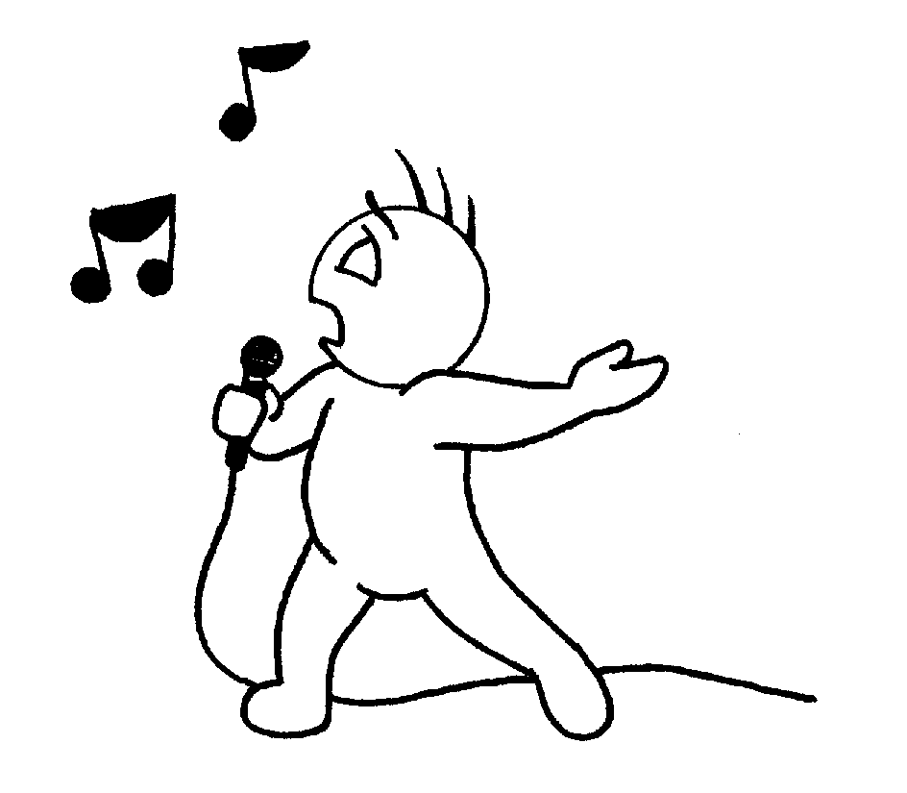
সংকেত

Slide 10
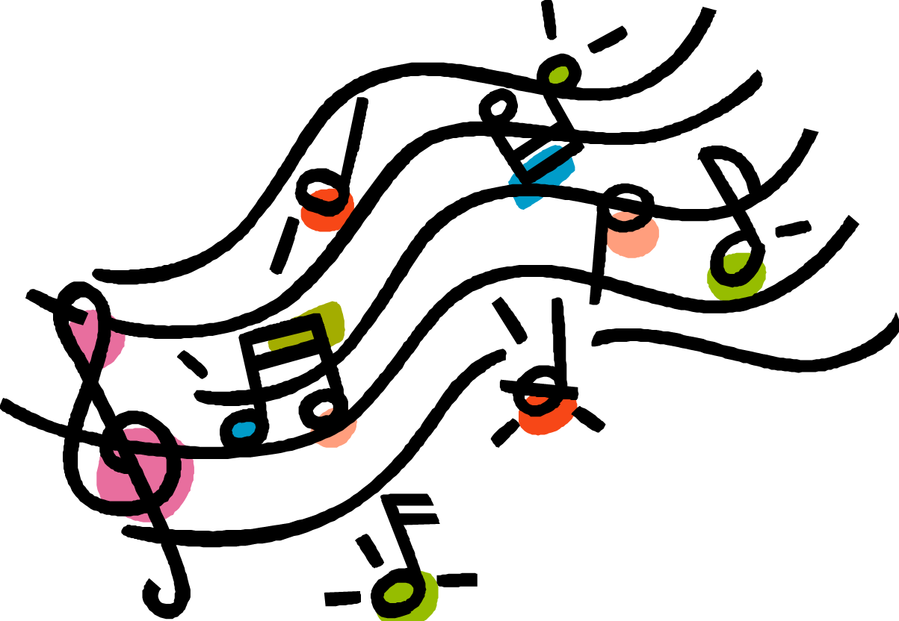
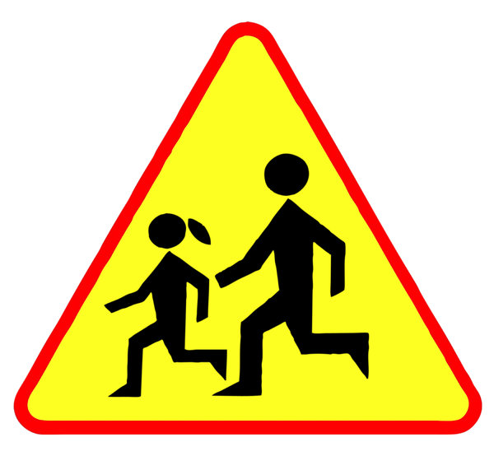
বিভিন্ন প্রকার সংকেত
ব সংকেত

Slide 11
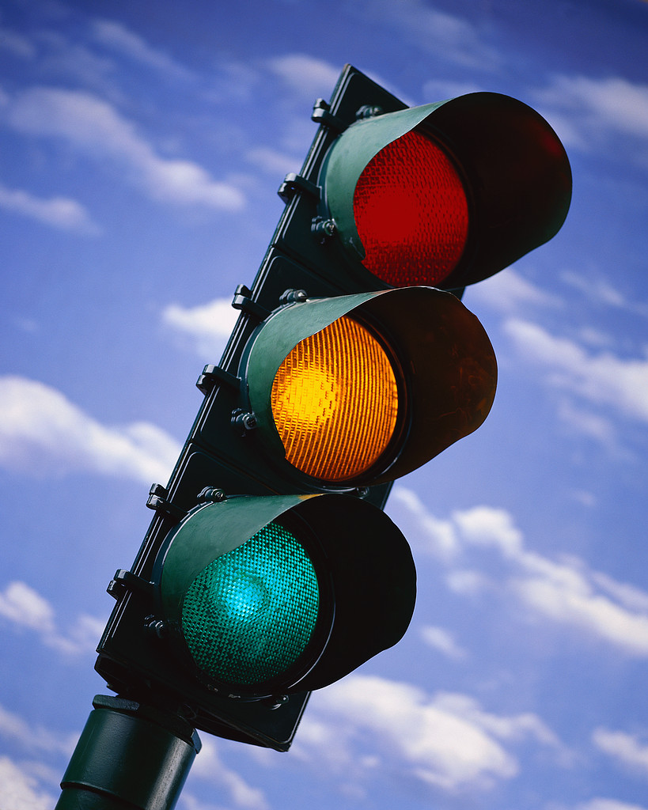
ট্রাফিক সংকেত

Slide 12
সংকেত

Slide 13
শিখনফল
এই পাট শেষে শিক্ষার্থী ...
১। প্রতীক ও সংকেত চিহ্নিত করতে পারবে
২। বিভিন্ন প্রকার প্রতীক ও সংকেত বর্ণনা করতে পারবে ।
৩। প্রতীক ও সংকেতের ব্যবহার ব্যাখ্যা করতে
পারবে।

Slide 14
প্রতীকী যুক্তিবিদ্যা
যুক্তিবিদ্যার যে শাখায় প্রতীক ব্যবহারের মাধ্যমে সহজে কোন যুক্তির বৈধতা অবৈধতা নির্ণয় করা হয় তাকে প্রতীকী যুক্তিবিদ্যা বলে।

Slide 15
প্রতীক
প্রতীক অর্থ চিহ্ন। কোন কিছু নিদর্দেশ করার, বোঝার বা ব্যক্ত করার জন্য যে লিখিত বা কথিত চিহ্ন ব্যবহার করা হয় তাকে প্রতীক বলে।
যেমন, +,- ইত্যাদি
কোন প্রশ্নের উত্তরের পাশে আমরা টিক (∙) চিহ্ন ব্যবহার করি। আবার কোন প্রশ্ন ভুলের জন্য আমরা ক্রস (×) চিহ্ন ব্যবহার করি।

Slide 16
সংকেত
দার্শনিক পার্স মনে করেন যে, যখন কোন একটি বস্তু বা বিষয় একজন ব্যক্তির কাছে অন্য কিছুর প্রতিনিধি হিসেবে ব্যক্ত করা হয় তখন তাকে সংকেত বলে। সংকেত হলো কোন কিছুর প্রতিনিধিত্ব কারী চিহ্ন।
যেমন, ট্রাফিক সিগনাল, পতাকা ইত্যাদি

Slide 17
সংকেতের প্রকারভেদ
সংকেত দুই প্রকার। যথা,
১. কৃত্রিম সংকেত: প্রাত্যহিক জীবনে আমরা আমাদের নিজেদের সুবিধার্থে যে সমস্ত সংকেত ব্যবহার করি তাকে কৃত্রিম সংকেত বলে।
যেমন, রাস্তায় গাড়ি থামানোর জন্য ট্রাফিক সিগনাল
২. প্রাকৃতিক সংকেত: আমরা নানা ধরণের ঘটনা ঘটতে দেখি এ বিশ্বের প্রকৃতির বুকে। প্রকৃতিতে স্বাভাবিকভাবে কিছু ঘটনা ঘটে যা মানুষের সৃষ্টি নয় এমন ঘটনাকে প্রাকৃতিক সংতে বলে।
যেমন, বিদ্যুৎ চমকানো

Slide 18
প্রতীক ও সংকেতের পার্থক্য
১. কোন কিছু নিদর্দেশ করার, বোঝার বা ব্যক্ত করার জন্য যে লিখিত বা কথিত চিহ্ন ব্যবহার করা হয় তাকে প্রতীক বলে। কিন্তু কোন বিষয় বস্তুর প্রতিনিধিত্বকারী চিহ্নকে সংকেত বলে।
২.প্রতীক সব সময়ই মানুষের ব্যবহার ও ব্যাখ্যার উপর নির্ভরশীল। কিন্তু সংকেত সব সময় আমাদের ব্যবহার ও ব্যাখ্যার উপর নির্ভর করে না।
৩. সব প্রতীকেই সংকেত বলা যায়। কিন্তু কেবলমাত্র কৃত্রিম সংকেতকে প্রতীক বলা যায়।
৪. সংকেতের সাথে বিষয়ের সরাসরি সম্পর্ক থাকে। কিন্তু প্রতীকের সাথে বিষয়ের সরাসরি সম্পকর্ থাকে না।
৫. সংকেতের ব্যাপকতা বেশি। কিন্তু প্রতীকের ব্যাপকতা কম।

Slide 19
দলীয় কাজ
১। প্রতীক ও সংকেতের বৈশিষ্ট্য লিখ .
২। শাব্দিক ও অশাব্দিক প্রতীকের ব্যবহার লিখ ।

Slide 20
মূল্যায়ন
১। প্রতীক ও সংকেতের শ্রেনী করণ কর

Slide 21
বাড়ীর কাজ
আমাদের দৈনন্দিন জীবনে প্রতীক ও সংকেত কিভাবে ব্যবহার হয় ?

Slide 22
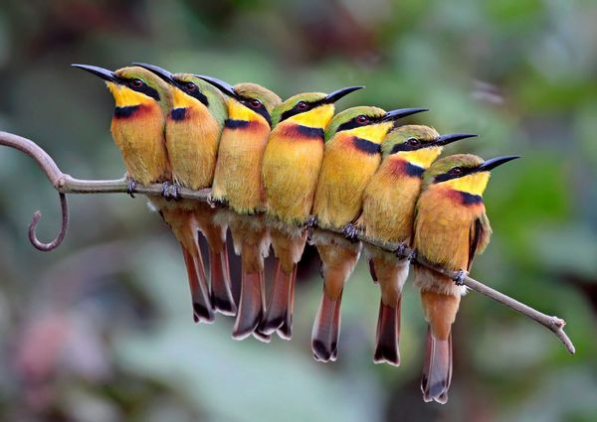
ধন্যবাদ

